Slide 1

딥러닝 위한 최적화
강사 : 쿵스보이 (얼짱 뮤지션)

Slide 2




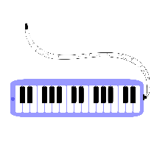



차 례
001
최적화 개념
002
평균 제곱오차
003
경사 하강법(오차 수정하기)

Slide 3
1
최적화 개념
001 최소 제곱 법
002 최소 제곱의 이해

Slide 4

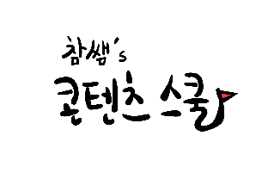
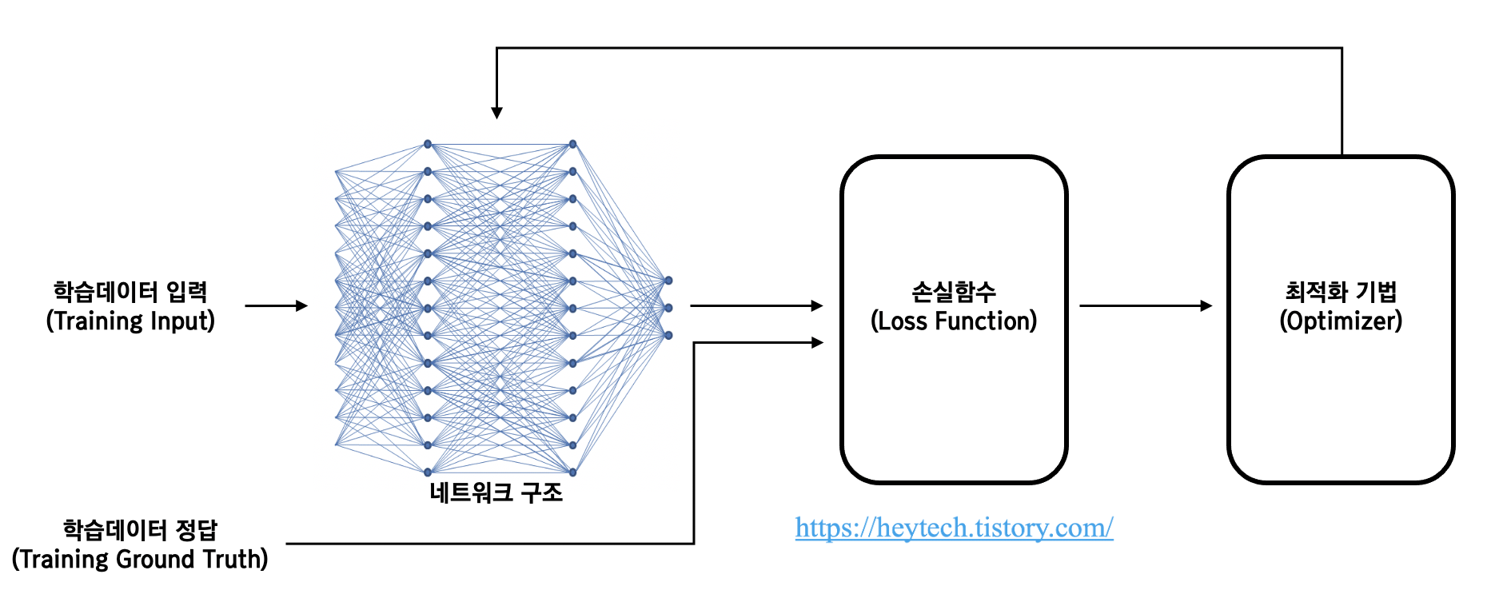

최적화란?
최적화(Optimization)란 손실 함수(Loss Function) 값을 최소화하는 파라미터를 구하는 과정
Notes:
https://heytech.tistory.com/380

Slide 5
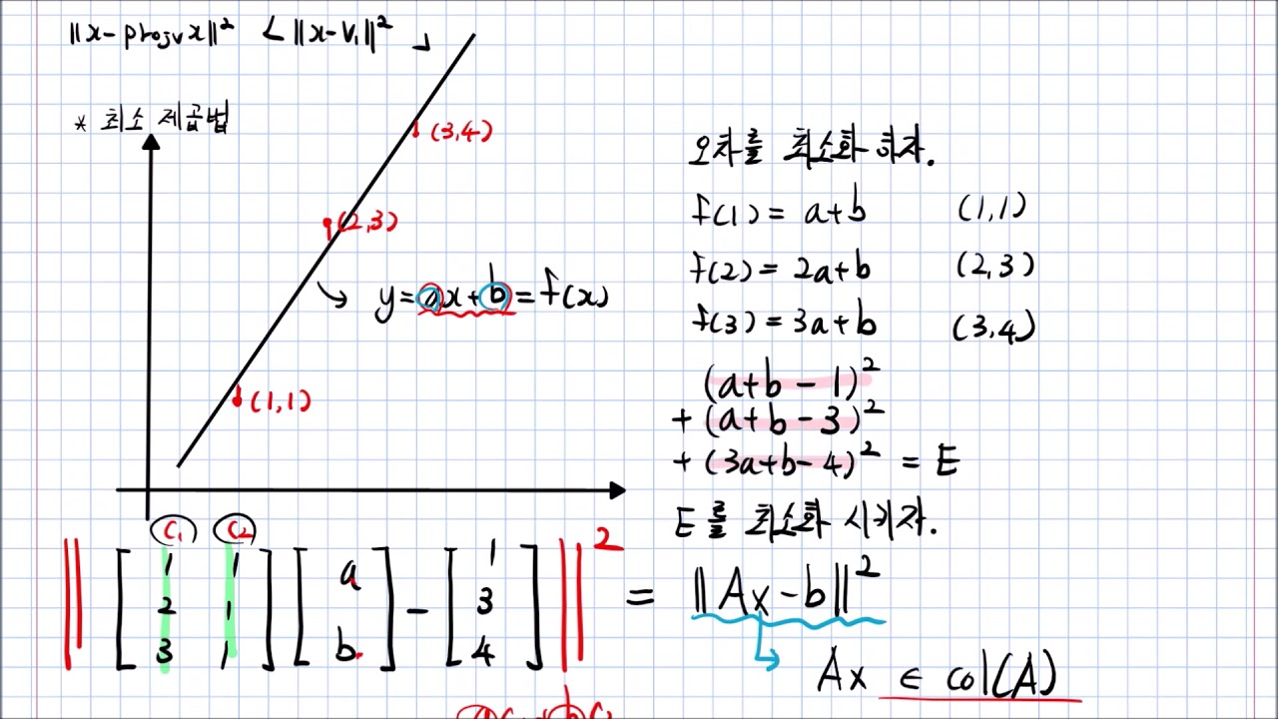
최소 제곱법(잔차의 제곱)

Slide 6
최소 제곱법 단점
1
변수가 하나뿐일때는 최소 제곱법을 사용해도 무방
2
변수가 여러 개 일때는 평균제곱근 오차법을 사용
(root mean square error)
Notes:
<!doctype html>
<html>
<head>
<meta charset="utf-8">
<title>Media Queries</title>
<meta name="viewport" content="width=device-width, initial-scale=1">
<style>
body {
background: url(images/bg0.jpg) no-repeat fixed;
background-size: cover;
}
@media screen and (max-width:1024px) {
body {
background: url(images/bg1.jpg) no-repeat fixed;
background-size: cover;
}
}
@media screen and (max-width:768px) {
body {
background: url(images/bg2.jpg) no-repeat fixed;
background-size:cover;
}
}
@media screen and (max-width:320px) {
body {
background: url(images/bg3.jpg) no-repeat fixed;
background-size: cover;
}
}
</style>
</head>
<body>
</body>
</html>

Slide 7
2
2. 평균 제곱 오차(RMSE)

Slide 8
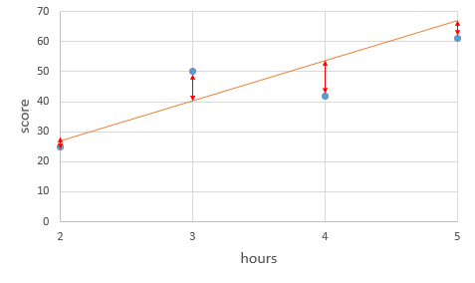
평균 제곱 오차
1
오차를 평가하는 방법 중 가장 많이 사용되는 평균 제곱근 오차
빨간색 선은 직선이 잘 그어졌는지를 나타내는데 이 직선들의 합이 작을 수록 잘 그어진 것을 의미하며 합이 클수록 잘못 그어진 것을 의미
오차를 구하는 방식은 : 오차 = 실제값 - 예측값
Notes:
https://88-it.tistory.com/195

Slide 9
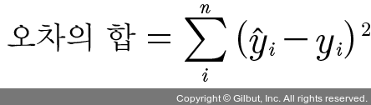
오차를 구하는 방식
1
(예 : 공부한 시간 2 / 성적 81 / 현재 식에 대입해서 나온 예측값 85 / 오차 3)
이렇게 차를 이용하여 모든 값을 더할 경우 음수와 양수가 섞여서 합이 0이 될 수 있기 때문에 오차 값의 제곱을 해서 더해야 정확한 오차 정도를 알 수 있음
Notes:
https://88-it.tistory.com/195

Slide 10
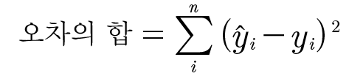
오차의 합
1
(예 : 공부한 시간 2 / 성적 81 / 현재 식에 대입해서 나온 예측값 85 / 오차 제곱 9) (9+2+1+5=17)
우;에 구한 값을 n으로 나누면 오차 합의 평균을 구할 수 있는데 이가 평균 제곱 오차입니다.
(예 : 17/4=4.2)
Notes:
https://88-it.tistory.com/195

Slide 11
평균 제곱근 오차
1
평균 제곱근 오차
평균 제곱 오차가 너무 커서 쓰기가 불편한 때가 있는데 이를 방지하기 위해 제곱한 숫자에 다시 제곱근을 씌워줍니다. 이를 평균 제곱근 오차라고 합니다. (4.2 에 제곱근 2)
Notes:
https://88-it.tistory.com/195

Slide 12
선형 회귀란?
임의의 직선을 그어 이에 대한 평균 제곱근 오차를 구하고, 이 값을 가장 작게 만들어주는 a와 b 값을 찾아가는 작업
1
예제 코드
Notes:
https://88-it.tistory.com/195

Slide 13
3
3. 경사 하강법

Slide 14
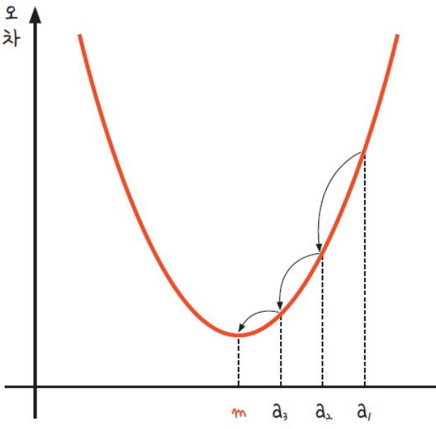
오차 그래프
1
오차 그래프
2
오차가 가장 작아 지는 지점
- 오차가 가장 작은 지점은 a = m 일 때
- 기울기가 0 일때가 오차가 최소 지점임
이렇게 오차를 비교해가며 작은 방향으로 이동시키는 방법을 미분 기울기를 이용하는 경사 하강법(Gradient Descent)이라고 함
Notes:
https://blog.naver.com/PostView.naver?blogId=mario002&logNo=222573299094&parentCategoryNo=&categoryNo=&viewDate=&isShowPopularPosts=false&from=postView

Slide 15
학습률 이란?
1
오차 그래프
2
오차가 가장 작아 지는 지점
- 오차가 가장 작은 지점은 a = m 일 때
- 기울기가 0 일때가 오차가 최소 지점임
이렇게 오차를 비교해가며 작은 방향으로 이동시키는 방법을 미분 기울기를 이용하는 경사 하강법(Gradient Descent)이라고 함
Notes:
https://blogik.netlify.app/BoostCamp/U_stage/05_gradient_descent/

Slide 16
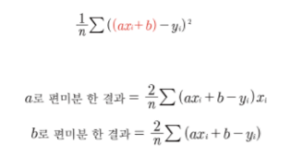
경사하강법 수식 표현
1
편미분을 이용
Notes:
https://m.blog.naver.com/PostView.naver?isHttpsRedirect=true&blogId=bigdata-pro&logNo=221803270780

Slide 17
3
3. flex(플렉스)

Slide 18
Flex 가 나오게 된 배경
1
기존
2
Flex
- 레이아웃을 위한 전용 태그들이 마땅하지 않아
화면 배치를 위하여, float 이나 inline-block을 이용 했었음
레이아웃 배치 전용 기능으로 지원하기 시작
단점) 옛날 웹브라우저(IE 8)는 지원하지 않음
Notes:
https://ybworld.tistory.com/42

Slide 19
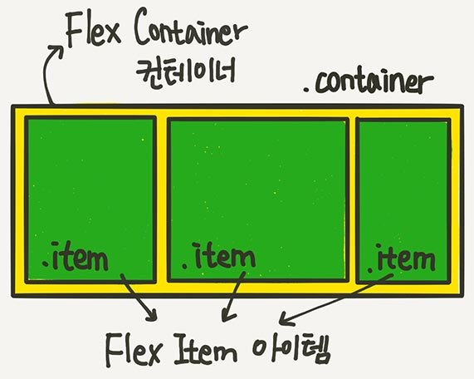
Flex 의 기본 요소
1
기본 구조
Notes:
https://studiomeal.com/archives/197

